Slide 1
Grammatik
Find tyskbankens grammatikark og hav det klar ved din side.
Nu skal vi have fokus på de grønne og de to øverste gule kasser på arket.
„Spids ørerne“, deltag i øvelserne og få grammatikken „ind under huden“ – så er tysk grammatik ingen sag at lære ☺

Slide 2
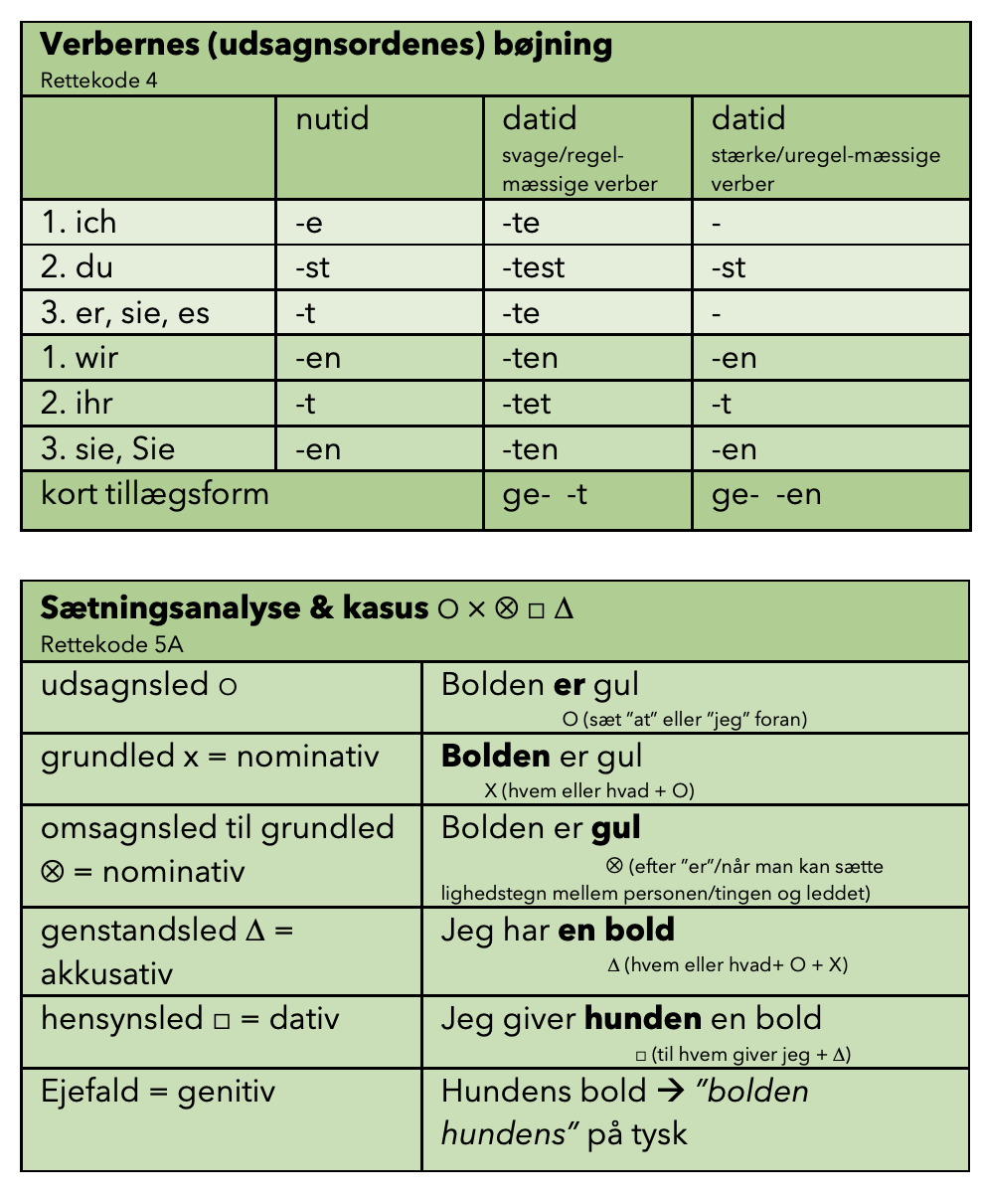
Kongruens – verbernes bøjning efter grundleddet
På dansk bøjes verberne altid ens lige meget hvem, der gør noget.
Sådan er det ikke på ret mange sprog – heller ikke tysk.
På tysk bestemmer grundleddet (x), hvordan verbet (o) skal bøjes.
Vi skal derfor sætte x og o for at sikre os, at vi bøjer verbet rigtigt.
Synge = singen
Du synger højt = Du singst laut.
X O X O
Vi skal altså sætte kryds og bolle og kigge i skemaet. På et tidspunkt kan du det udenad – ligesom at 2+2 = 4☺
Når du slår et verbum op i ordbogen skal du slå det op i infinitiv/navneform/at form = spille, løbe, svømme.
I ordbogen kan du også se, hvordan udagnsordet bøjes – om det er regelmæssigt (følger reglen) eller uregelmæssigt.

Slide 3
Vi prøver lige at se på disse sætninger. Hvordan skal de mon oversættes? Hvordan skal verbet bøjes? Kender du ikke ordet, så slå op i ordbogen.
Peter spiller tennis.
Jeg spiller tennis to gange om ugen
Svømmer du ofte? Ja, jeg svømmer 4 gange om ugen.
Vi løber 3 gange om ugen.
Løber I også?

Slide 4

Pas på, når du slår op i ordbogen!
Nogle ord har flere betydninger, så vælg ikke altid det første ord, der kommer frem.
Hvis du slår „skuffe“ op, kommer ordbogen op med flere muligheder.
Skuffe kan jo både være et substantiv (sb) (et møbel, et andet ord for en mund) eller et verbum (vb) (at skuffe)
Slå “skuffe“ op i ordbogen:
Hvad hedder skuffe, hvis det er et substantiv?
Hvad hedder skuffe, hvis det er et verbum?

Slide 5
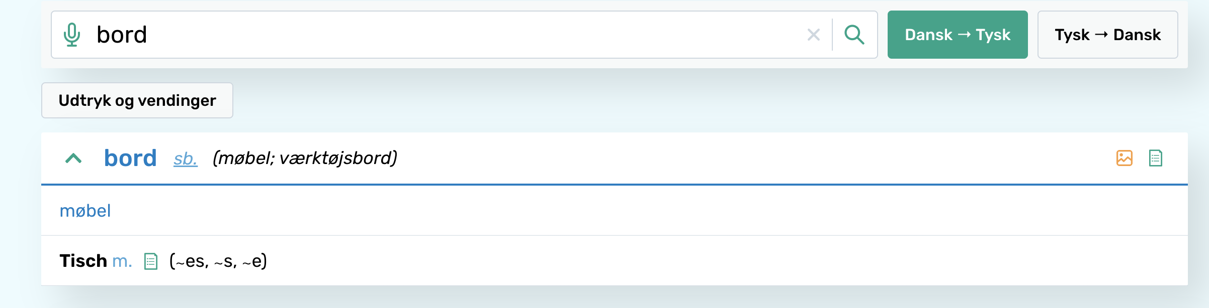
Hvilket køn har ordet?
På dansk har navneord to køn – fælleskøn og intetkøn
Fælleskøn er alle ord, vi sætter en foran = en stol, stolen
Intetkøn er alle ord, vi sætter et foran = et bord, bordet
På tysk findes der 3 køn:
Hankøn – maskulinum (m)
Hunkøn – femininum (f)
Intetkøn – neutrum (n)
Hvis ordene er flertal – pluralis (pl)
I ordbogen kan du se, hvilket køn ordet har.

Slide 6
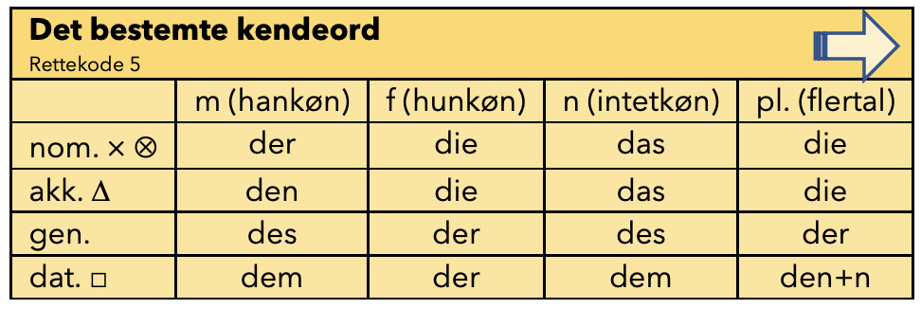
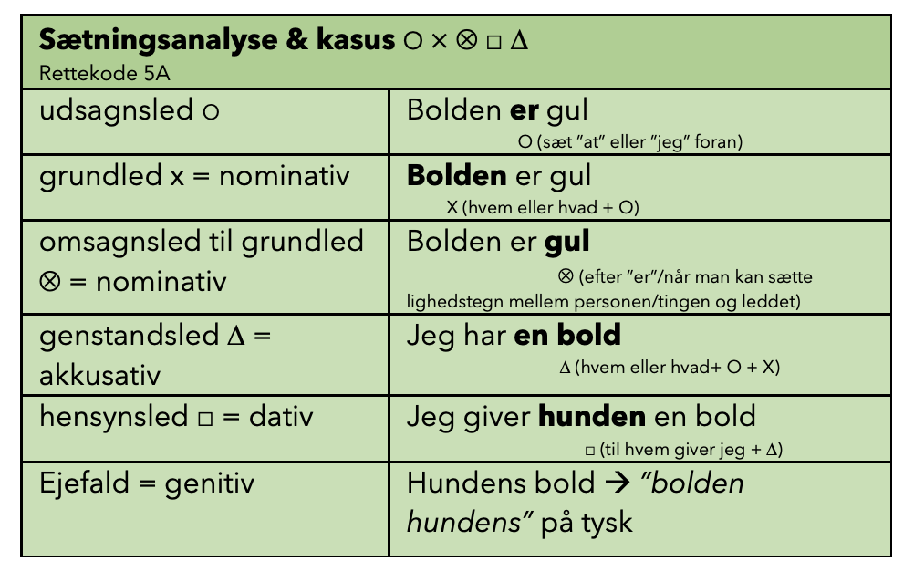
Det bestemte kendeord
Hvis ordet er hankøn/maskulinum, vil der i ordbogen stå m efter ordet.
På tysk skal man sætte det bestemte kendeord foran, hvis man vil fortælle om et navneord i bestemt form – f.eks. Manden eller mændene.
Hvilket kendeord, der skal foran, bestemmes af, hvilket led ordet er i sætningen – x o
Hvilke kendeord skal foran:
Manden (m) er gammel – XXX Mann ist alt.
x o x o
Mændene (pl) er gamle – XXX Männer sind alt.
x o x o
Jeg ser manden – ich sehe XXX Mann
x o x o
Jeg ser mændene – ich sehe XXX Männer
x o x o
Jeg giver manden nøglen (m) – ich gebe XXX Mann XXX Schlüssel
x o x o
Jeg giver mændene nøglerne – ich gebe XXX Männern XXX Schlüssel
x o x o

Slide 7
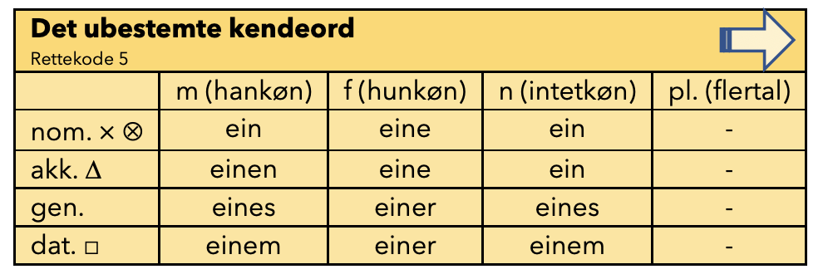
Det ubestemte kendeord
Hvis man skal skrive et ord i ubestemt form (en bold, et mål), gør man det på samme måde som det bestemte kendeord.
Man bruger bare skemaet for det ubestemte kendeord (ein-skemaet)
Kort sagt: Undersøg navneordets køn samt led i sætningen

